Slide 1
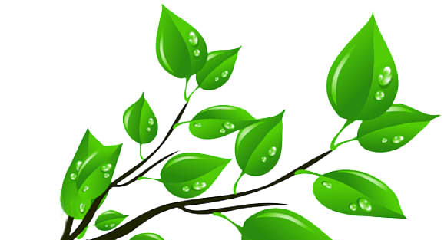
РІЗНІ ВИДИ ЗАВДАНЬ
НА ТЕМУ ВЕСНА

Slide 2
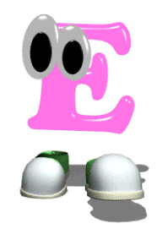
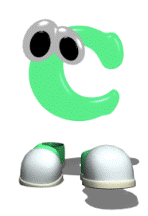
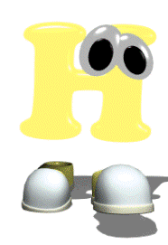
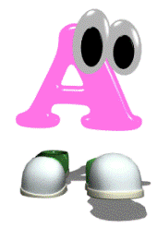
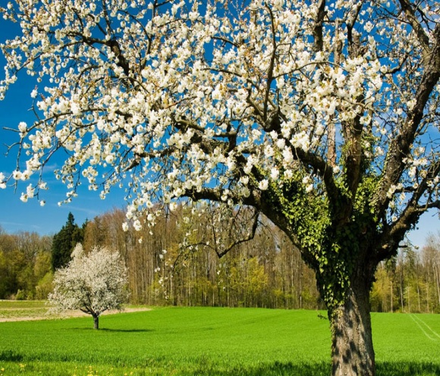
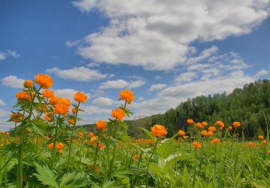
БЕРЕ
ЗЕНЬ
КВІ
ТЕНЬ
ТРА
ВЕНЬ
Записати весняні місяці у відповідності
до малюнків.

Slide 3
КВ…ТИ
С…НЦЕ
Л…СТ
ШП…К
І
О
И
А
Вставити пропущені букви . Записати слова.
Усно скласти речення з цими словами.
Записати слова за алфавітом.

Slide 4
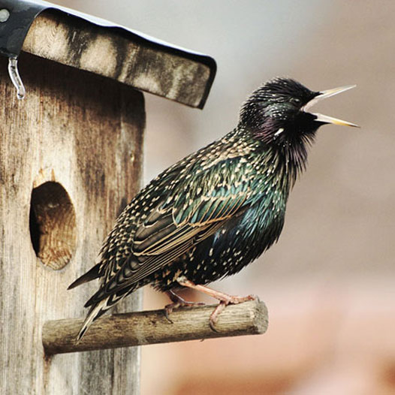
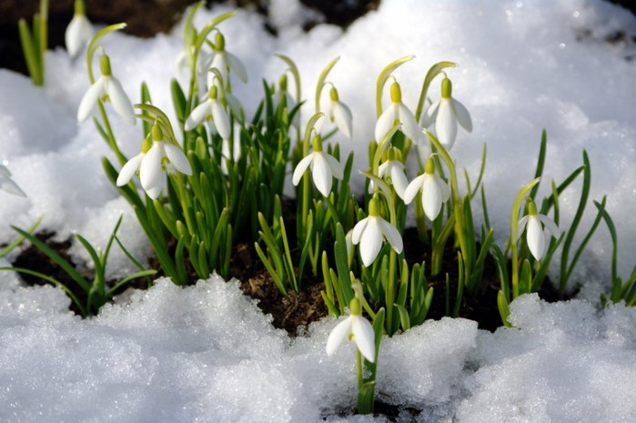
ВИБІРКОВИЙ ДИКТАНТ.
Виписати “весняні” слова.
Сани, проліски, листопад, шпаківня, сніжинка, кульбаба, шуба, комахи, вишня, урожай, бруньки.

Slide 5
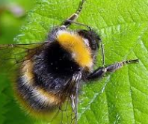
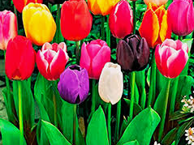
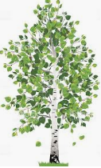
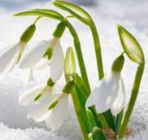
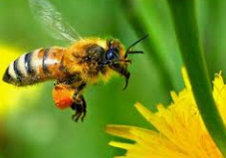
З поданих складів утворити і записати слова.
Однина чи множина?
ДЖМЕ
НИК
ЛІ
ПІД
СНІЖ
ЛИ
РЕ
ТЮЛЬ
ПА
ЗА
БДЖО
БЕ
НИ
ВІДПОВІДЬ: Джмелі, бджоли, тюльпани – множина;
Підсніжник, береза – однина.

Slide 6
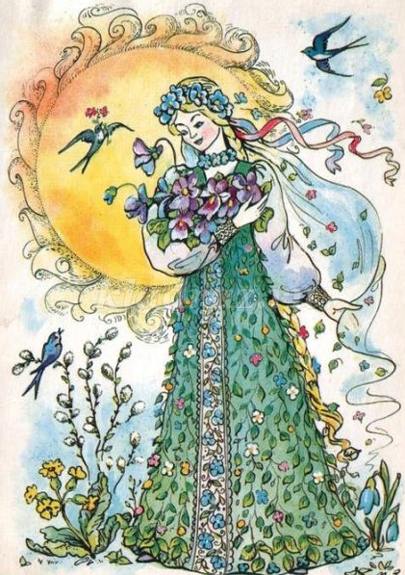
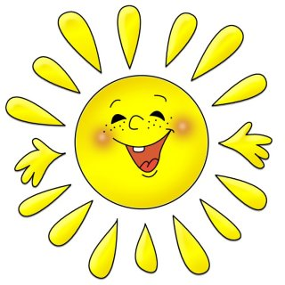
Записати ознаку до назви предмета.
ВЕСНА -
чарівна, зелена, тепла,
весела …
СОНЦЕ -
тепле, яскраве, ласкаве, лагідне…
молода, ніжна, зелена, шовкова…
ТРАВИЧКА -

Slide 7
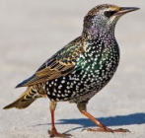
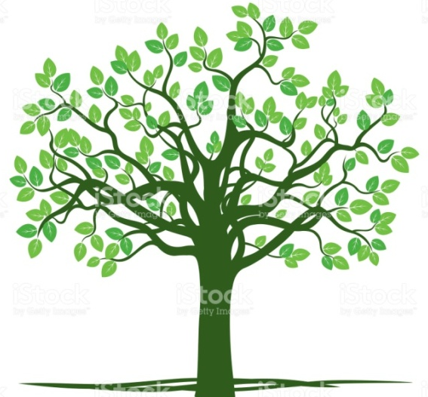
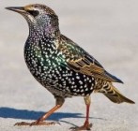
.
весна
Прийшла
Скласти і записати речення.

Slide 8
на
дереві
?
сидить
Хто

Slide 9
прилетіли
!
Шпаки

Slide 10
Прийшла весна .
Хто сидить на дереві ?
Шпаки прилетіли !
Прочитайте з відповідною інтонацією.

Slide 11
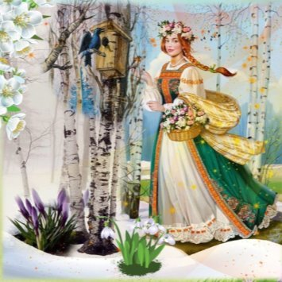
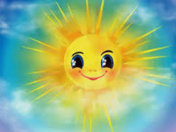
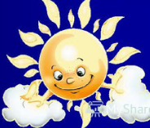
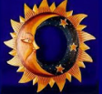
Складіть речення за малюнками.
Прийшла весна.
Сонце гріє сильніше.
Повітря теплішає.
Дні довші, а ночі коротші.

Slide 12
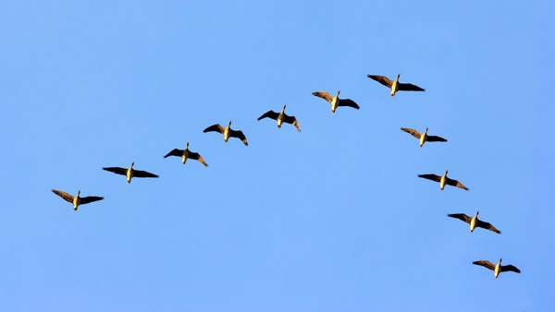
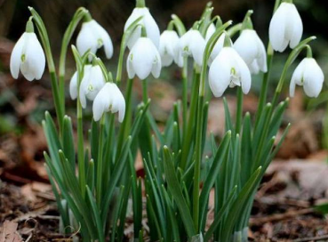
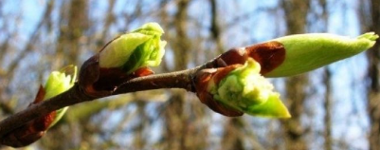
Складіть речення за малюнками.
Навесні прилітають птахи.
Повертаються птахи з теплих країв.
Розцвітають перші квіти.
Скоро набухнуть бруньки на деревах і з’являться зелені листочки.

Slide 13
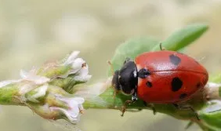
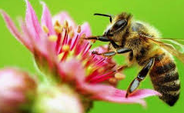
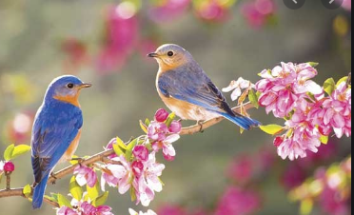
Складіть речення за малюнками.
Виповзають різні комахи.
Прокидаються бджоли і починають працювати.
Все оживає і співає.

